Slide 1
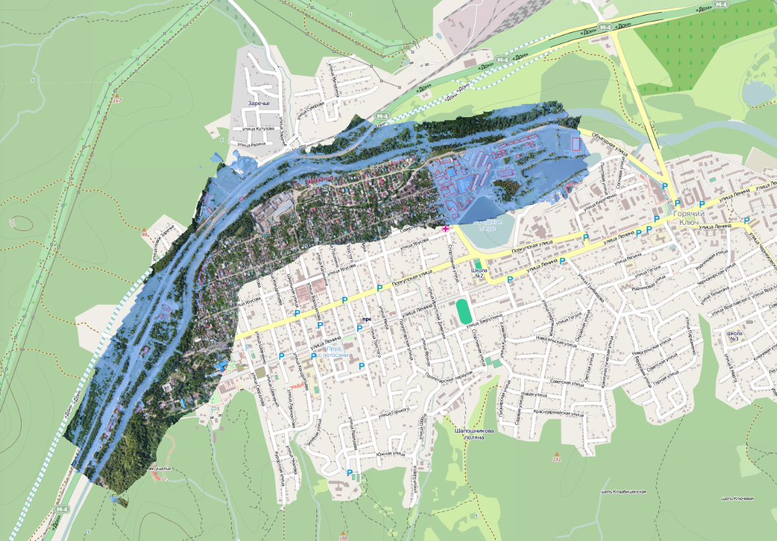
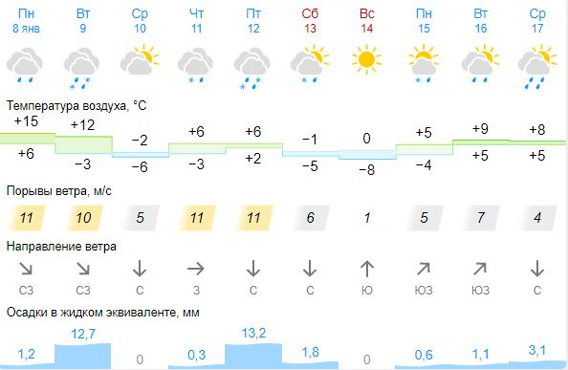
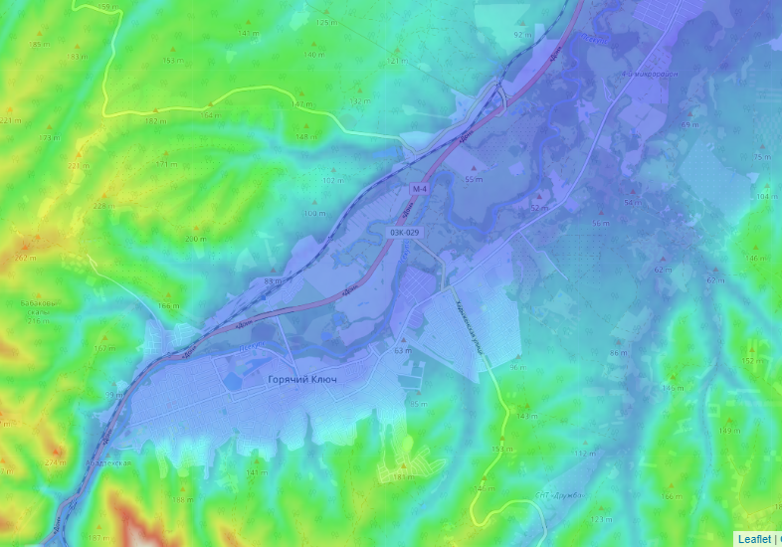
ПРОГНОЗИРУЕМЫЙ РИСК (МОДЕЛЬ) ПОДТОПЛЕНИЯ
Г. ГОРЯЧИЙ КЛЮЧ МО Г. ГОРЯЧИЙ КЛЮЧ КРАСНОДАРСКОГО КРАЯ
(НА 08.01-09.01.2024)
Прогноз метеопараметров
Характеристика населенных пунктов в зоне возможного подтопления |  |  |  | Уровень подтопления, см | Домов/приусадебных участков в зоне подтопления, шт. | Население в зоне ЧС, чел. | Протяжённость затопленных дорог, м | Количество мостов в зоне затопления, шт. | Количество ПОО в зоне подтопления, шт. | Количество СЗО в зоне подтопления, шт.
Название населенных пунктов | Количество домов | Население, чел | Детей, чел
г. Горячий ключ | 7 581 | 33 459 | 8 758 | 7,06 | 0/5 | 0 | 0 | 1 | 0 | 0
Всего | 7 581 | 33 459 | 8 758 | 7,06 | 0/5 | 0 | 0 | 1 | 0 | 0
г. Горячий ключ
гидропост АГК-0088
Уровень ОЯ 59,949 м
03 января 60,077 (+3,735) м 04 января 60,294 (+0,217) м 05 января 59,091 (-1,203) м 06 января 57,652 (-1,439) м 07 января 56,873 (-0,747) м 08 января 56,644 (-0,229) м
Прогноз на 09.01.2024 60,324 м (+3,68) м
Карта высот
г. Горячий Ключ
р. Псекупс
При уровне 60,324 м прогнозируется подтопление 5 приусадебных участков, 1 участка дороги
Условные обозначения
Курджиново
населенный пункт
- гидропост
- подтоплено
- прогнозируется подтопление
- зона подтопления
- подтопленные автодороги
- подтопленные ж/д пути
ГУ МЧС России по Краснодарскому краю
АРМ № 7
15:00 08.01.2023
Исп. А.Ю. Годлевская
Тел. 3220-5507

Slide 2
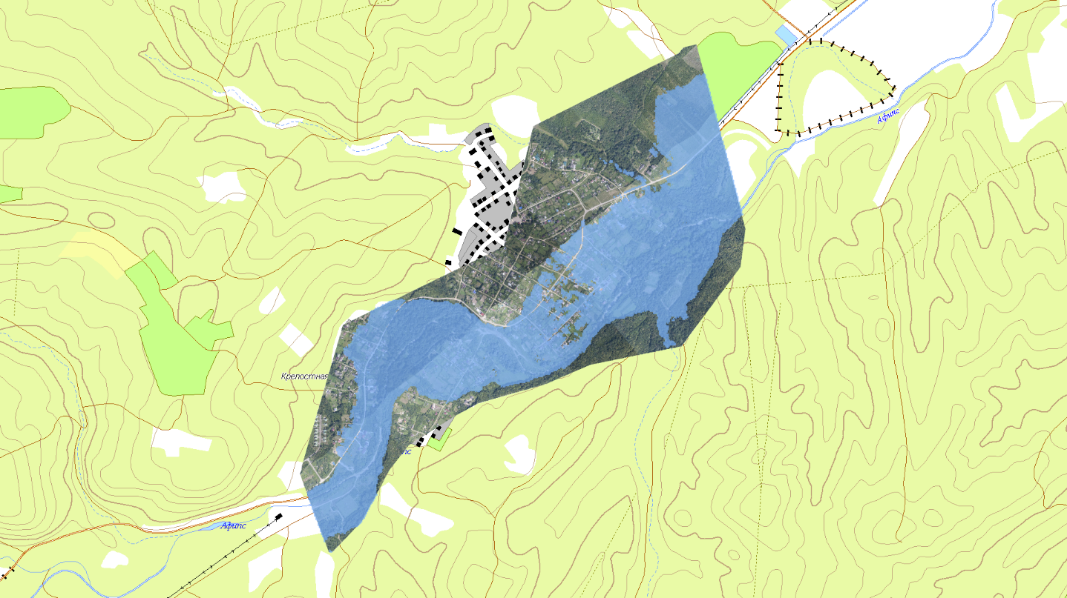
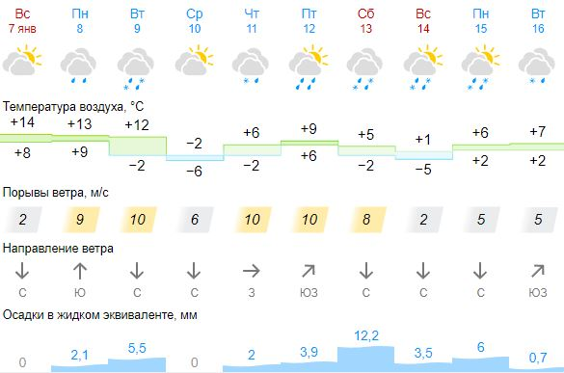
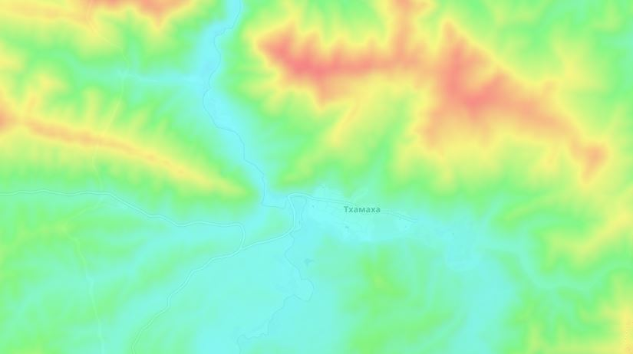
ПРОГНОЗИРУЕМЫЙ РИСК (МОДЕЛЬ) ПОДТОПЛЕНИЯ
СЕВЕРСКОГО РАЙОНА КРАСНОДАРСКОГО КРАЯ
(НА 08.01-09.01.2024)
Прогноз метеопараметров
Характеристика населенных пунктов в зоне возможного подтопления |  |  |  | Уровень подтопления, м | Домов/приусадебных участков в зоне подтопления, шт. | Население в зоне ЧС, чел. | Протяжённость затопленных дорог, м | Количество мостов в зоне затопления, шт. | Количество ПОО в зоне подтопления, шт. | Количество СЗО в зоне подтопления, шт.
Название населенных пунктов | Количество домов | Население, чел | Детей, чел
ст. Крепостная | 624 | 873 | 151 | 59,712 | 0/4 | 0 | 0 | 0 | 0 | 0
Всего | 624 | 873 | 151 | 59,712 | 0/4 | 0 | 0 | 0 | 0 | 0
гидропост АГК 20
Уровень ОЯ 58,39
03 января 59,289 (+3,103) м 04 января 59,550 (+0,261) м 05 января 59,703 (+0,153) м 06 января 56,718 (-2,985) м 07 января 56,496 (-0,222) м 08 января 56,261 (-0,235) м
Прогноз на 09.01.2024 59,712 (+ 3,451) м
Карта высот
ст. Крепостная
ст. Крепостная
Условные обозначения
р. Афипс
ст. Крепостная
населенный пункт
- гидропост
- подтоплено
- прогнозируется подтопление
- зона подтопления
- подтопленные автодороги
- подтопленные ж/д пути
При уровне 61,80 м прогнозируется подтопление 4 приусадебных участков.
ГУ МЧС России по Краснодарскому краю
АРМ № 7
15:00 08.01.2024
Исп. А.Ю. Годлевская
Тел. 3220-5507

Slide 3
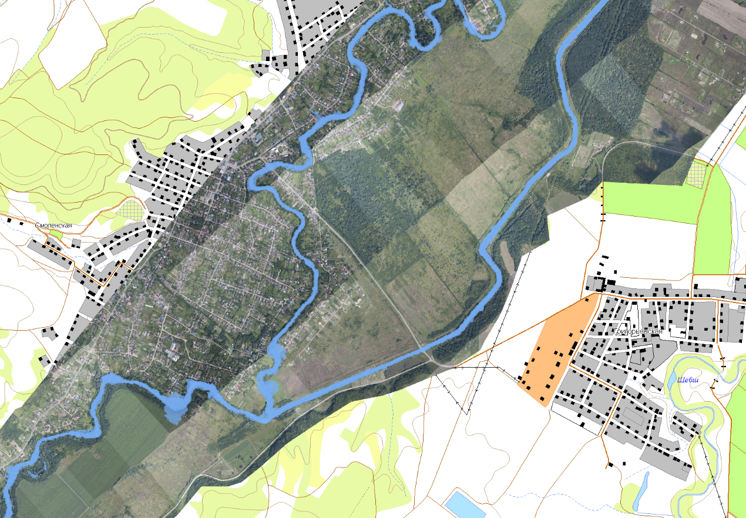
ПРОГНОЗИРУЕМЫЙ РИСК (МОДЕЛЬ) ПОДТОПЛЕНИЯ
СЕВЕРСКОГО РАЙОНА КРАСНОДАРСКОГО КРАЯ
(НА 08.01-09.01.2024)
Прогноз метеопараметров
Характеристика населенных пунктов в зоне возможного подтопления |  |  |  | Уровень подтопления, м | Домов/приусадебных участков в зоне подтопления, шт. | Население в зоне ЧС, чел. | Протяжённость затопленных дорог, м | Количество мостов в зоне затопления, шт. | Количество ПОО в зоне подтопления, шт. | Количество СЗО в зоне подтопления, шт.
Название населенных пунктов | Количество домов | Население, чел | Детей, чел
ст. Смоленская | 3674 | 8186 | 1946 | 59,712 | 0/0 | 0 | 0 | 1 | 0 | 0
Всего | 3674 | 8186 | 1946 | 59,712 | 0/0 | 0 | 0 | 1 | 0 | 0
ст. Смоленская
гидропост АГК-0020
Уровень ОЯ 66,906 м
03 января 59,289 (+3,103) м 04 января 59,550 (+0,261) м 05 января 59,703 (+0,153) м 06 января 56,718 (-2,985) м 07 января 56,496 (-0,222) м 08 января 56,261 (-0,235) м
Прогноз на 09.01.2024 59,712 (+ 3,451) м
Карта высот
ст. Смоленская
Условные обозначения
Курджиново
населенный пункт
- гидропост
- подтоплено
- прогнозируется подтопление
- зона подтопления
При уровне 59,712 м прогнозируется подтопление 1 автомобильного моста.
- подтопленные автодороги
р. Афипс
- подтопленные ж/д пути
- подтопленные мосты
ГУ МЧС России по Краснодарскому краю
АРМ № 7
15:00 08.01.2024
Исп. А.Ю. Годлевская
Тел. 3220-5507

